Slide 1


REPUBLIQUE DU CAMEROUN
Paix _Travail_ Patrie
MINISTÈRE DE L’ENSEIGNEMENT SUPERIEUR
INSTITUT PREPAVOGT
THEME :
DISTRIBUTEUR AUTOMATIQUE
Rédigé et présenté par :
DEFO Rodriguez
MBEZELE Evralde
MOPEWOU Antonio
NOUMBI Danol
PENLAP Maxime
PENWE Brayal
WABO Arielle
Sous la coordination du Dr KAISSASSOU
ANNEE ACADEMIQUE 2022 – 2023

Slide 2
Plan d’organisation
INTRODUCTION
I-HISTORIQUE ET EVOLUTION DU DISTRIBUTEUR
II-PRINCIPE DE FONCTIONNEMENT
III-PROCESSUS DE REALISATION DU DISTRIBUTEUR
CONCLUSION

Slide 3
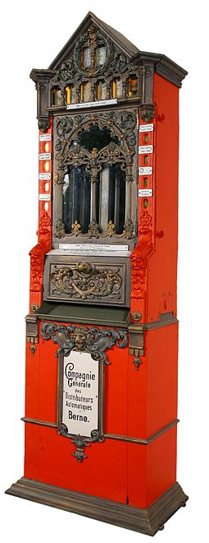
INTRODUCTION
Un distributeur automatique, ou machine distributrice , est une machine qui permet d'obtenir des biens, sans intervention humaine (en libre-service), grâce aux techniques d'automatique. Les machines les plus courantes sont : les distributeurs de boissons chaudes , les distributeurs de snacks.

Slide 4
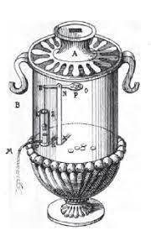
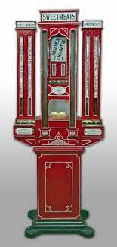
I-HISTORIQUE ET EVOLUTION DU DISTRIBUTEUR
A) HISTORIQUE
Le premier traces d’un distributeur automatique d'Héron d'Alexandrie, un ingénieur et mathématicien grec de l'Égypte romaine du Ier siècle apr. J.-C.
Au XVIIème siècle, les Britanniques fabriquent des distributeur automatique de doses de tabac à fumer

Slide 5

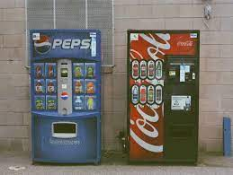
Ensuite à partir du XXème on constate l’apparition de plusieurs sociétés spécialisées dans la fabrication du différents types de distributeurs automatiques comme au États-Unis en 1906 avec les distributeurs automatiques de boissons gazeuses.

Slide 6
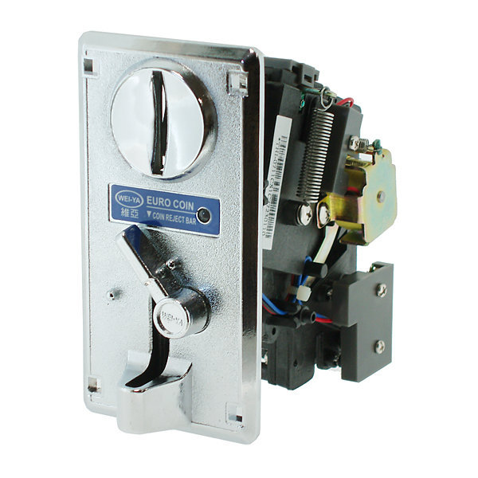
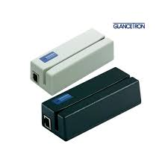
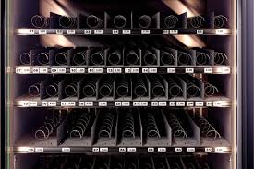
A) EVOLUTION
Sur le plan purement technique les machines distributives utilisent aujourd’hui :
Monnayeur
Lecteur de carte
Mécanique en spire

Slide 7
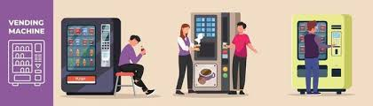
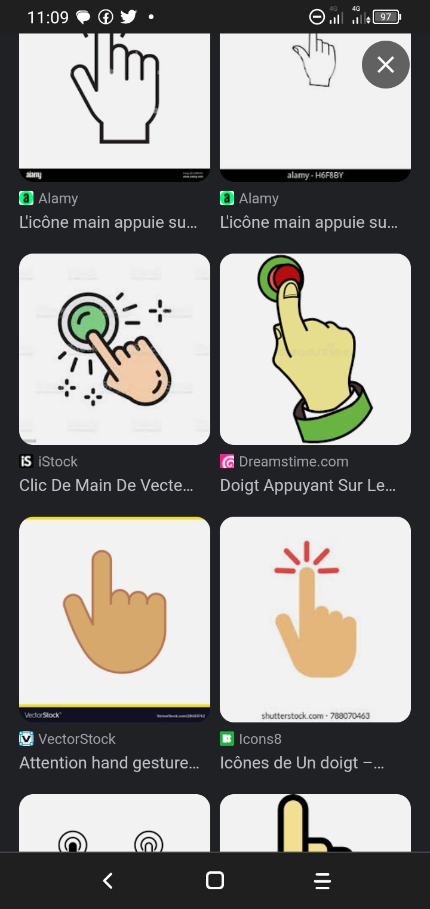

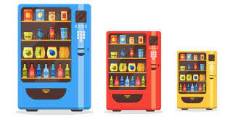
II- PRINCIPE DE FONCTIONNEMENT

Slide 8

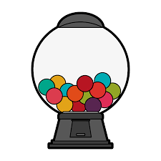
III-PROCESSUS DE RÉALISATION DU DISTRIBUTEUR
Présentation du projet
Notre projet porte sur la fabrication d’un distributeur automatique de bonbons. Lorsque l’on approche sa main à une certaine distance du distributeur grâce à des capteurs celle-ci est repérée le signal est alors donné au distributeur de laisser tomber dans votre main une poignée de bonbons.

Slide 9
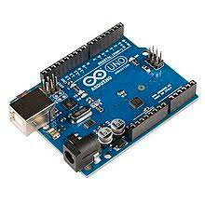
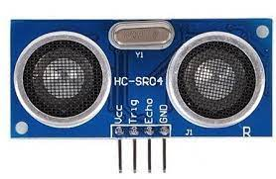
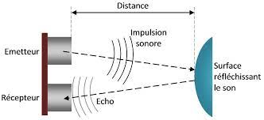
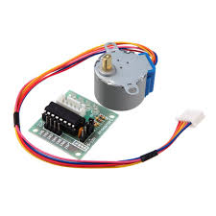
Matériel utilisé
Le microcontrôleur Arduino UNO
Capteur ultrason HC-SR04
Moteur pas à pas et son driver

Slide 10
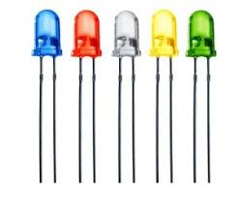
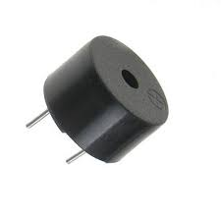
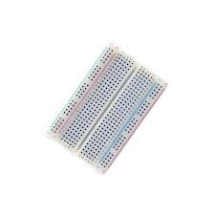
LED (diode électroluminescente)
Buzzer passif KY- 006
Breadboard

Slide 11
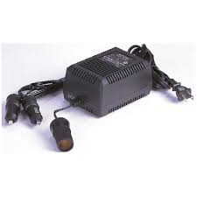
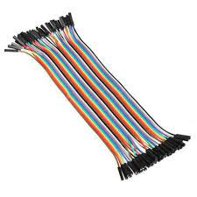
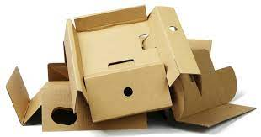
Transformateur électrique
Fils de connexion
Structure en carton recyclé

Slide 12







Fonctionnement du distributeur
Capteur ultrason HC-SR04
distance ≤ 5cm
Buzzer et Led
Moteur pas à pas

Slide 13
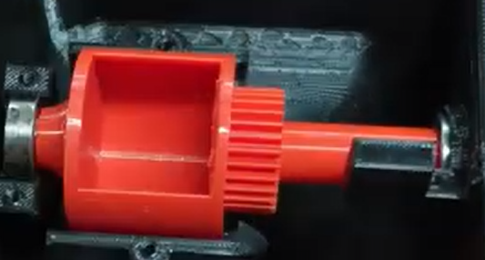
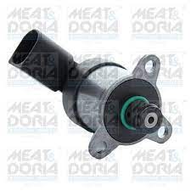
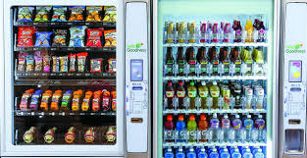

Slide 14
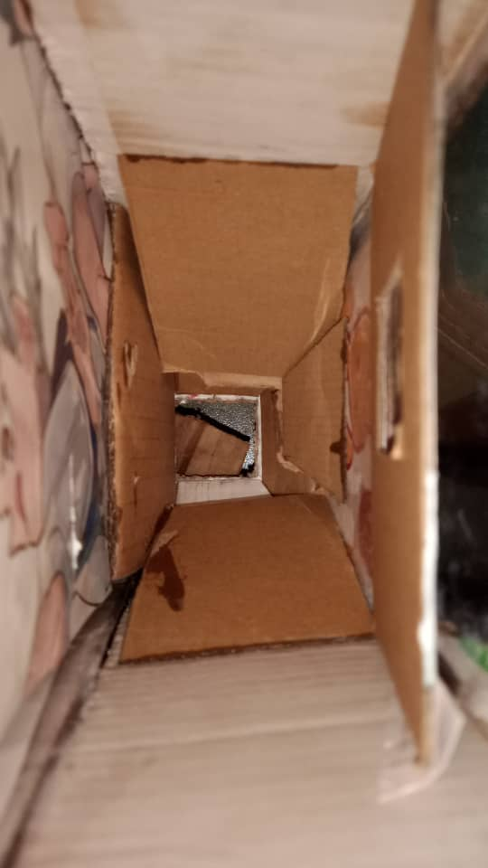
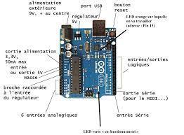
Enjeu et obstacles
Les enjeux de la réalisation de notre distributeur se situe dans le fait que notre le fait que ce projet possède aussi bien une dimension physique que logicielle.
Système d’entonnoir
Arduino UNO

Slide 15
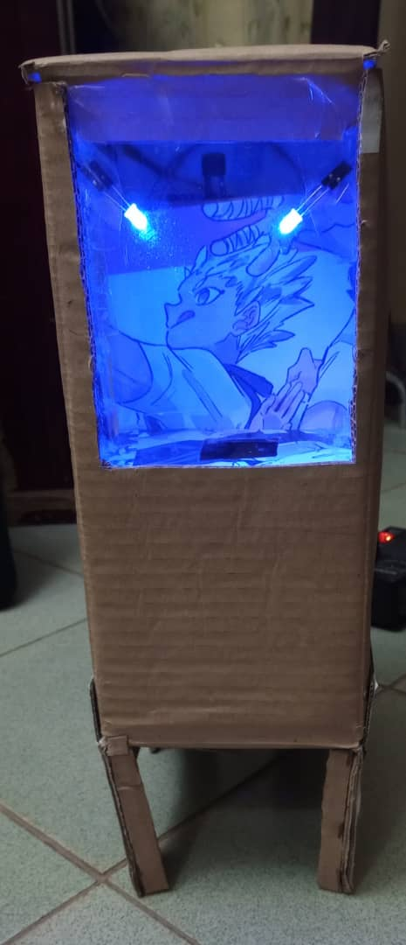
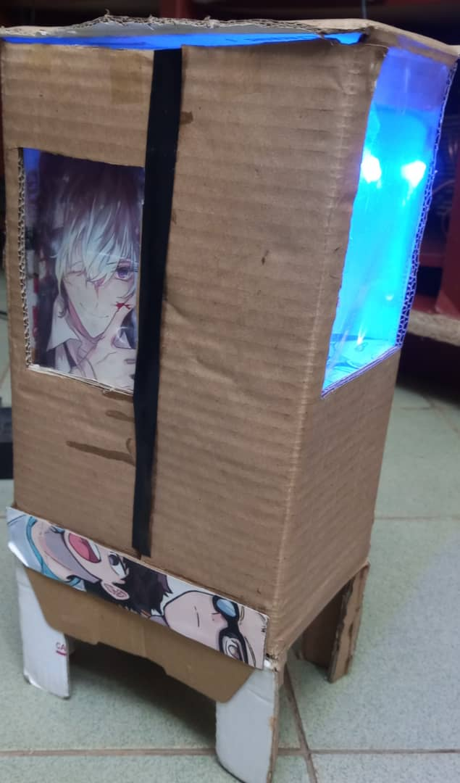
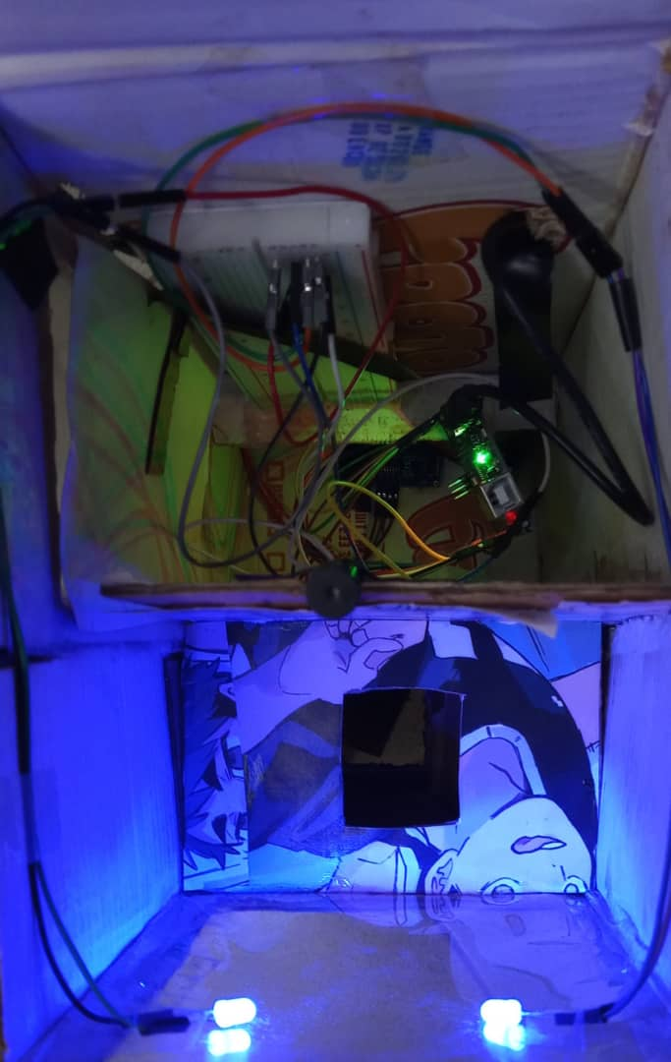
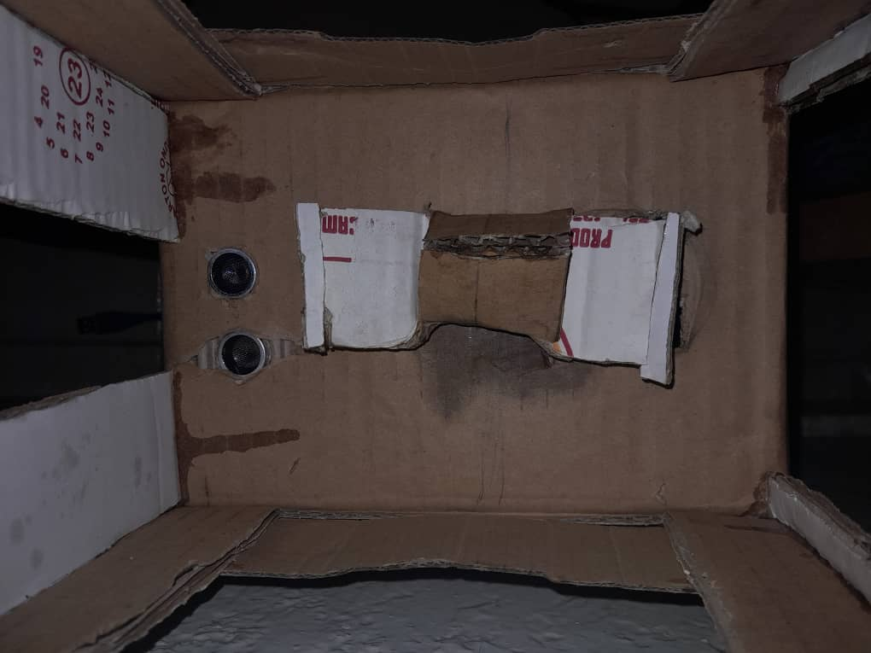
Illustrations

Slide 16
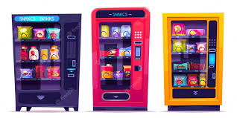
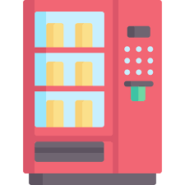

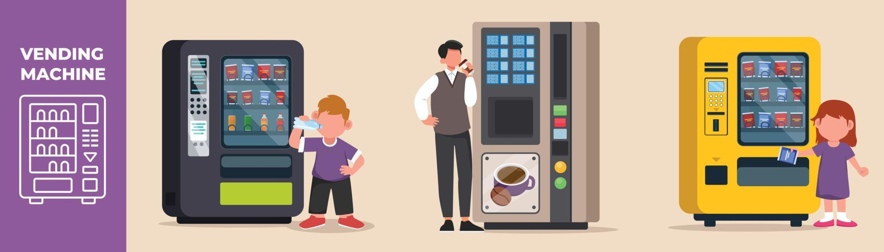
CONCLUSION
Parvenue au terme de cet incroyable projet il ressort pour chacun d’entre nous que ce fut une expérience riche en apprentissage qui nous permis d’avoir les prémices de ce que c’est la vie d’ingénieur de conception.

